Slide 1
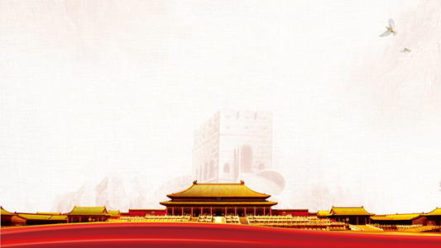
古代建筑那些事
山东省单县第五中学历史组 韩冬
古代建筑那些事

Slide 2
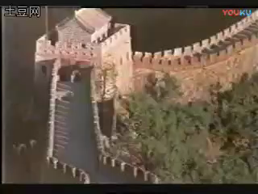

Slide 3
一、古代建筑的地位和意义 中国古代建筑文化博大精深。其蕴含的文化底蕴更是为世人所惊叹，不论建筑结构还是其丰富的建筑形式都蕴含了中国文化的精髓。可以说古建筑物的每一个部件都能引出一个有意义深远的故事，这些故事加起来就构成了中国的建筑文化。所以，我们作为一个中国人更应该了解自己建筑文化，了解其形成的意义以及所映射出的文化背景和深刻的内涵。

Slide 4
考查一下文学常识
居庙堂之高则忧其君，
处江湖之远则忧其民---
安得广厦千万间，大辟天下寒士俱欢颜，
风雨不动安如山。---
旧时王谢堂前燕，飞入寻常百姓家。---
范仲淹
杜甫
刘禹锡

Slide 5
八月秋高风怒号，卷我屋上三丛茅。---
应怜屐齿印苍苔，小扣柴扉久不开。
春色满园关不住，一枝红杏出墙来。---
杜甫
叶绍翁
日暮苍山远，天寒白屋贫。
柴门闻犬吠，风雪夜归人。---
刘长卿
采菊东篱下，悠然见南山---
陶渊明

Slide 6
二、古代建筑的称呼
高等贵人的叫堂、府，有庄严严肃郑重让人有压抑感。
平民百姓的叫院、屋和茅草、柴相关，多有泥土气息，
接地气，让人有亲切感，气氛轻松，也就是所说的
田园风光。

Slide 7
三、古代建筑的分类 中国古建筑的大致分类 （一）、 宫廷府第建筑。如皇宫、衙署、殿堂、宅第等 （二）、 防御守卫建筑。如城墙、城楼、堞楼、村堡、关 隘、长城、烽火台等 (三)、 纪念性和点缀性建筑。如市楼、钟楼、鼓楼、过街楼、牌枋、影壁等 (四)、 陵墓建筑。如石阙、石坊、崖墓、祭台、以及帝 王陵寝宫殿等 (五)、 园囿建筑。如御园、宫囿、花园、别墅等 (六)、 祭祀性建筑。如文庙（孔庙）、武庙（关帝庙） 祠宇等 (七)、 民居建筑。如窑洞、茅屋、草庵、民宅、庭堂、 院落等 (八)、 宗教建筑。如佛教的寺、庵、堂、院，道教的祠 、宫、庙、观，回教的清真寺，基督教的礼拜堂等 （九）、 娱乐性建筑。如乐楼、舞楼、戏台、露台、看台等

Slide 8
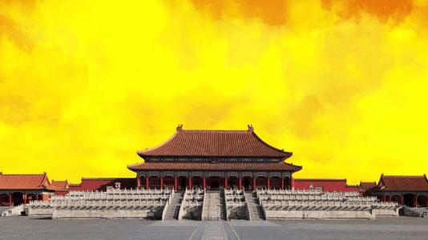
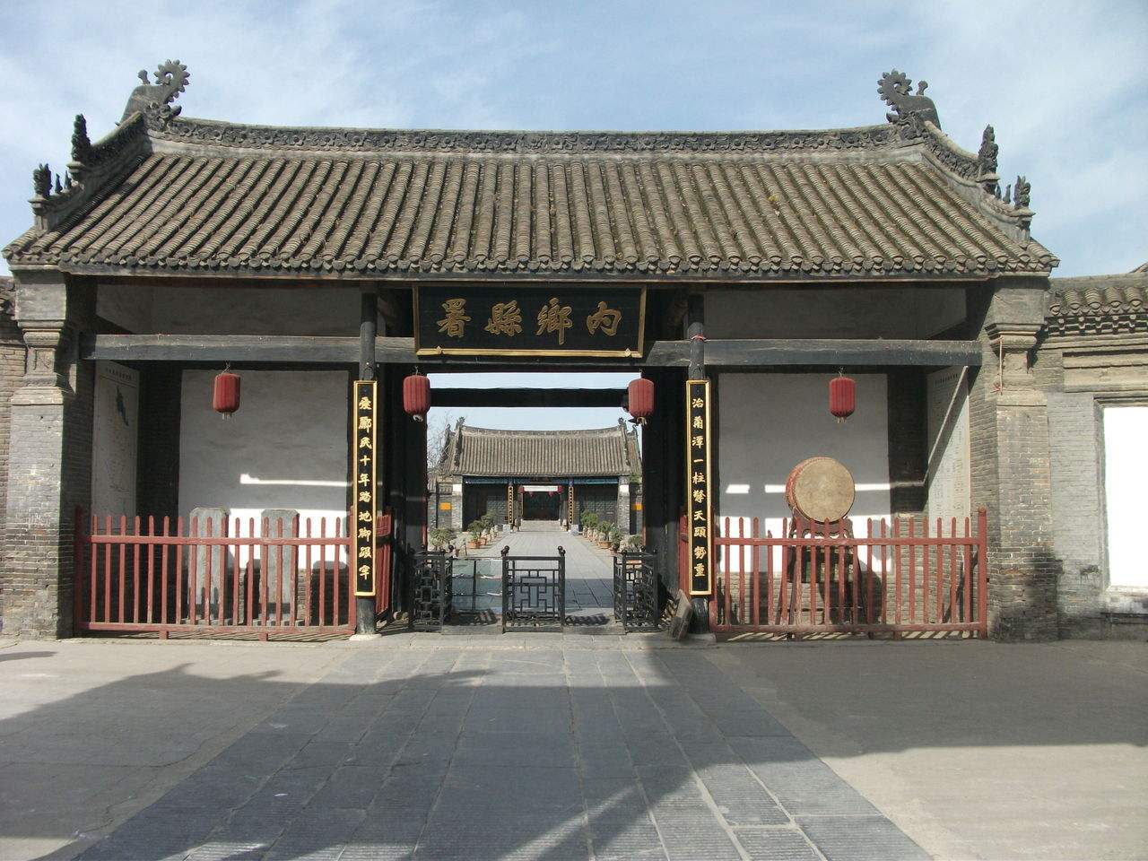
（一）、 宫廷府第建筑。如皇宫、衙署、殿堂等
皇 宫
衙 署

Slide 9
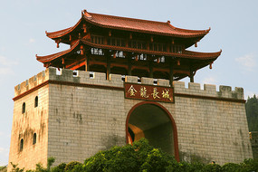
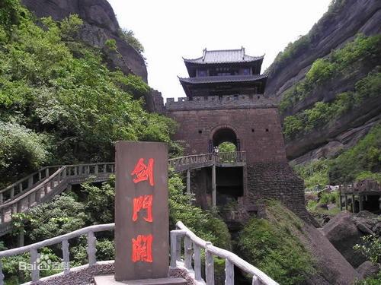
（二）、 防御守卫建筑。如城墙、城楼、堞楼、村堡、关 隘、长城、烽火台等
城 楼
关 隘

Slide 10
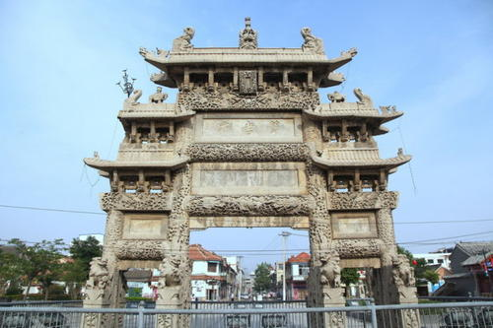
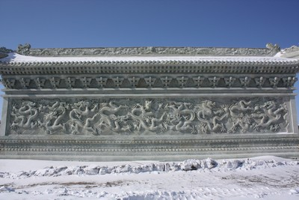
(三)、 纪念性和点缀性建筑。如市楼、钟楼、鼓楼、过街楼、牌坊、影壁等
单县百狮坊
单县浮龙湖老君庙九龙壁

Slide 11
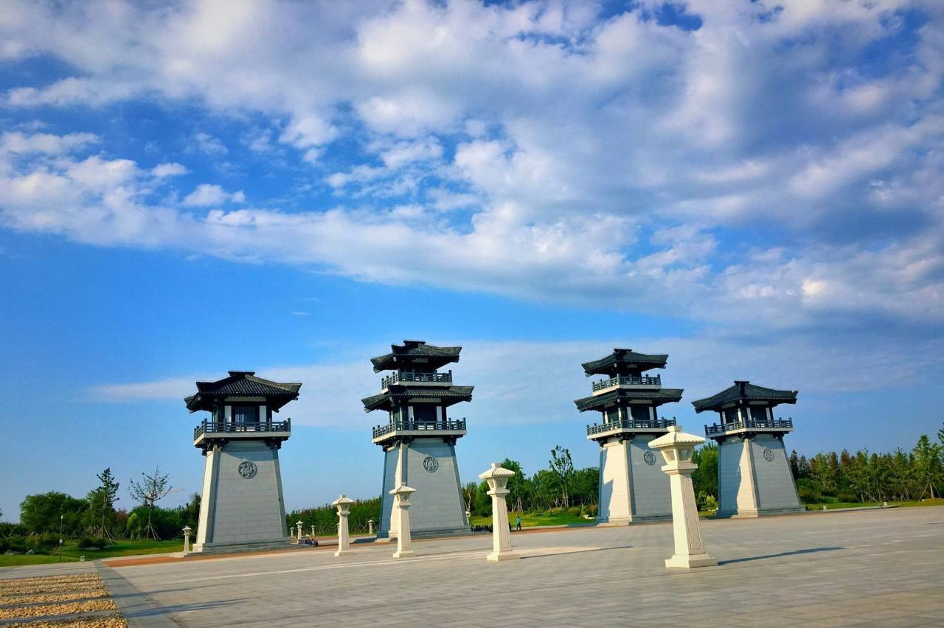
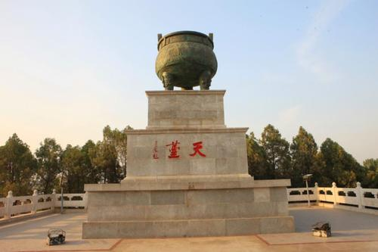
(四)、 陵墓建筑。如石阙、石坊、崖墓、祭台、以及帝 王陵寝宫殿等
丰县汉皇祖陵石阙
单县湖西公园天台

Slide 12
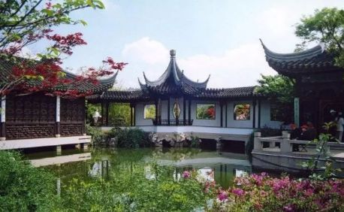
(五)、 园囿建筑。如御园、宫囿、花园、别墅等
苏州园林

Slide 13
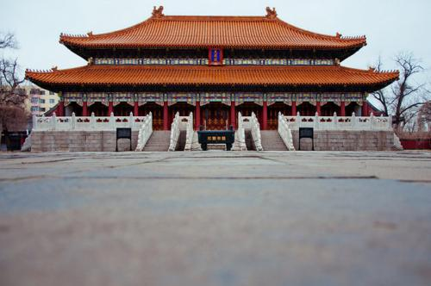
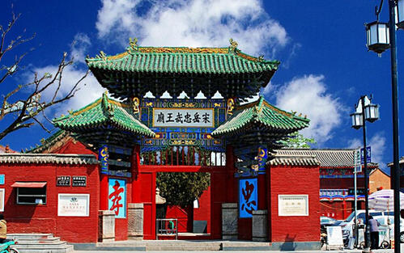
(六)、 祭祀性建筑。如文庙（孔庙）、武庙（关帝庙） 祠宇等
曲阜孔庙
河南汤阴岳飞庙

Slide 14
(七)、 民居建筑。如窑洞、茅屋、草庵、民宅、庭堂、 院落等
民居建筑是人们满足最基本生活需要所营建的居住性建筑，是历史上最早出现的建筑类型。我国民居建筑受环境、气候、民俗文化、经济、礼制等因素影响，在风格上和工艺做法上有较强的地域性。中国传统民居多以院落式为主，房屋多单层也有多层建筑。山区、丘陵地区的民居依地形而建，江南水乡多临水而建，组合灵活。西北地区有窑洞式民居，福建地区有土楼式民居等等。
下面对民居建筑做一些简单了解。

Slide 15
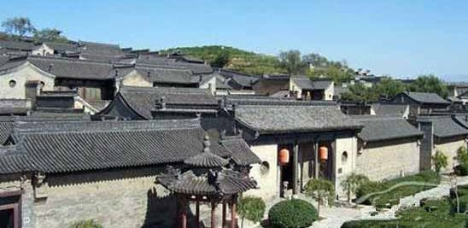
民居建筑——四川广安古镇

Slide 16
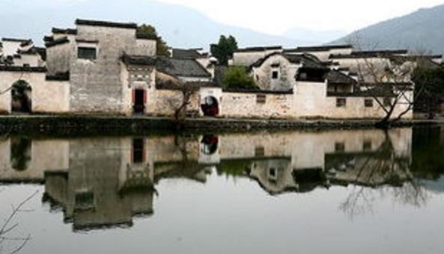
民居建筑——江西婺源

Slide 17
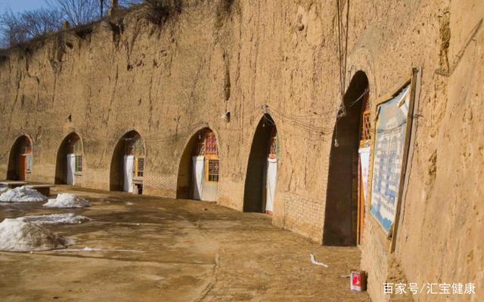
民居建筑——山西、陕西民居（窑洞）

Slide 18
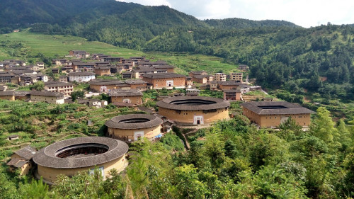
福建民居---土楼

Slide 19
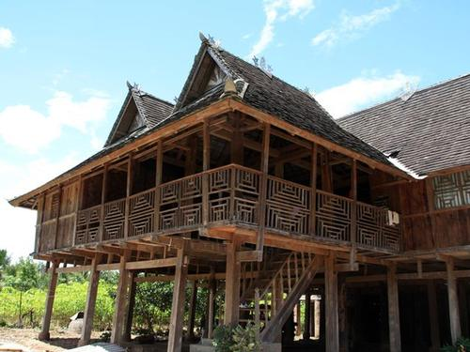
广西民居---竹楼

Slide 20
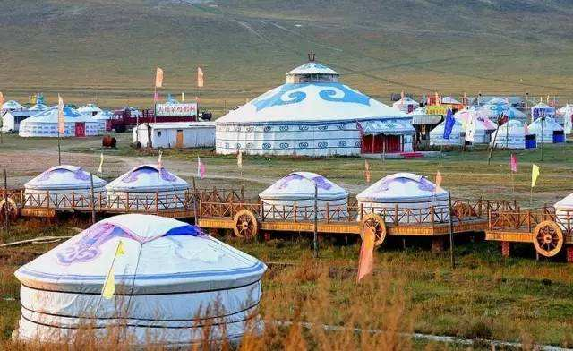
蒙古民居---蒙古包

Slide 21
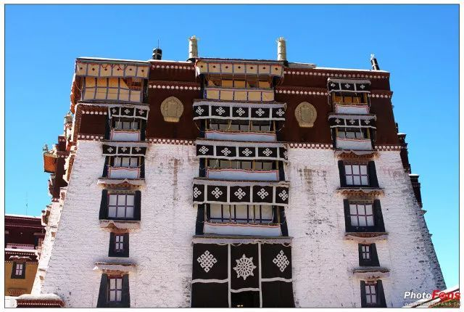
民居建筑——藏族民居

Slide 22
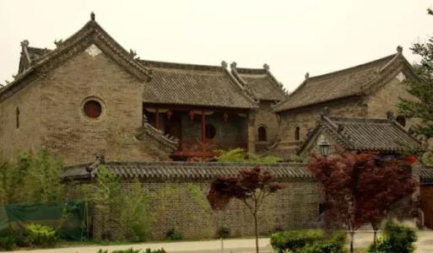
北方代表民居-----四合院
山东省单县朱家大院

Slide 23
四合院
所谓四合，“四”指东、西、南、北四面，“合”即四面房屋围在一起，也谐音“和”。四合院，是中国独有的建筑形式，也是中华传统文化的载体。其格局为一个院子四面建有房屋，通常由正房、 东西厢房和倒座房组成，从四面将庭院合围在中间，故名四合院。体现传统思想的和睦团结，也包括封闭保守的理念。
下面是一个标准的四合院，能根据所讲的知识说出哪是正房，东厢房，西厢房，倒座房么？

Slide 24
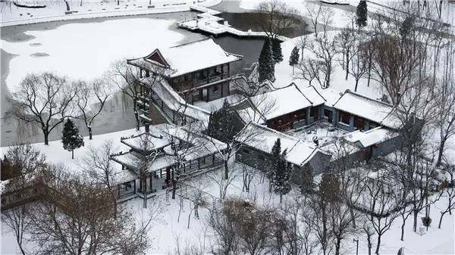
北京四合院

Slide 25
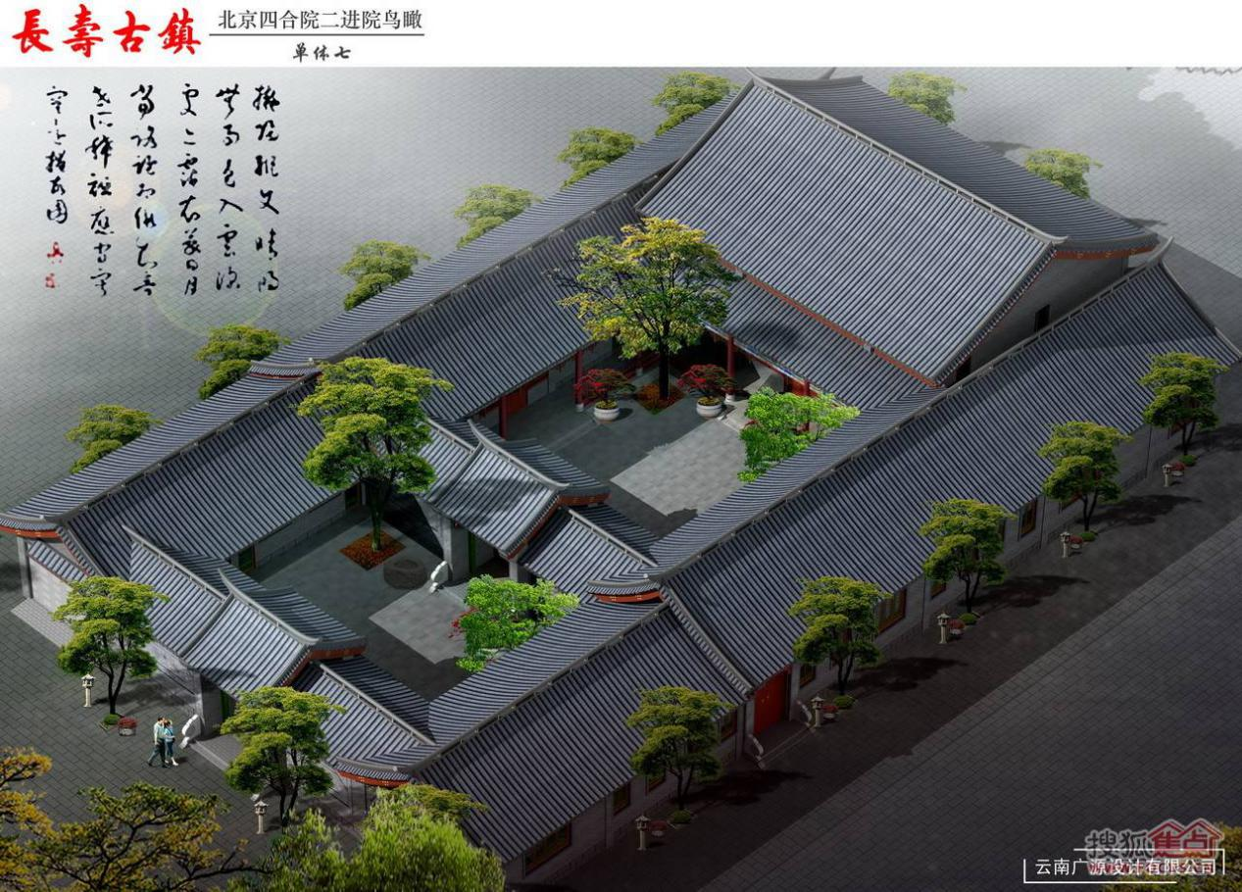
古人北为尊、南为卑，所以我们说北上，南下，而不说北下和南上。还有左右之间，左为尊，右为卑，男为尊，女为卑，传统习惯男左女右，在今天公共厕所的设置上仍然使用。四合院中家长所居住的正房坐北朝南，我们俗称堂屋，高于侧房，面积也比侧房大，晚辈住在厢房或耳房。这其中又以东厢房（正房左侧）为尊，一般居住的是家中的长子、长媳。坐南朝北的房子称为倒座，是家中的客厅或书房。归有光在《项脊轩志》中说到，项脊轩旧南阁子也，可以推测他所说的项脊轩也就是在倒座房。
这样，一家老少，从上到下，均按照辈分来分配居室。总之，四合院的“北屋为尊，两厢次之，倒座为宾，
杂屋为附”的位置序列安排，反映出
严格的家长制的等级格局，同时，
也是父慈子孝，夫唱妇随，事兄以悌
，朋友以义的人生道德伦理观念的
现实转化。

Slide 26
四合院根据组成分成不同院落。若呈“口”字形的称为一进院落；“日”字形的称为二进院落；“目”字形的称为三进院落。
几进院落？

Slide 27
几进院落？

Slide 28
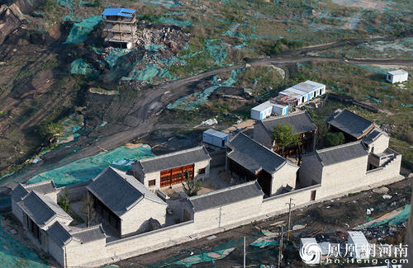
几进院落？

Slide 29
一般而言，大宅院中，第一进为门屋，第二进是厅堂，第三进或后进为私室或闺房，是妇女或眷属的活动空间，一般人不得随意进入，难怪古人有诗云：“庭院深深深几许”。庭院越深，越不得窥其堂奥。从整体的格局到细部的装饰装修．从房屋主次的安排到院落内外的界定，从大门的方位到井、灶、茅厕的处置，无不体现出深刻的文化内涵。四合院的房屋对家庭成员的居住安排有严格规定，反映出我国封建社会传统大家庭的等级观念、长幼有序的传统要求。

Slide 30
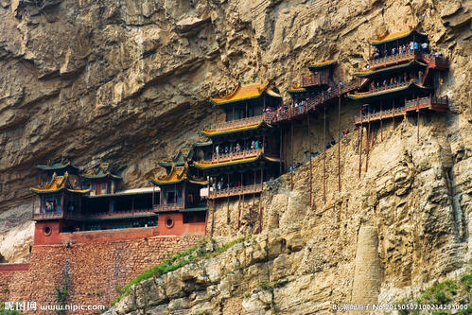
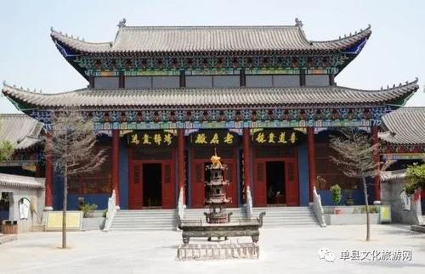
(八)、 宗教建筑。如佛教的寺、庵、堂、院，道教的祠 、宫、庙、观，回教的清真寺，基督教的礼拜堂等
恒山悬空寺
单县浮龙湖老君庙

Slide 31
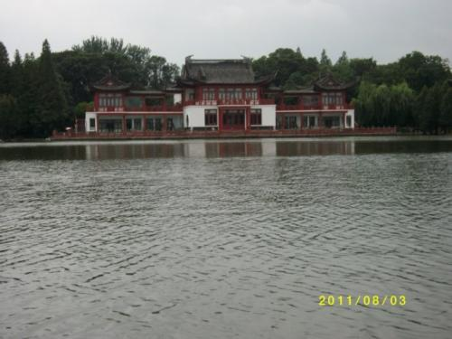
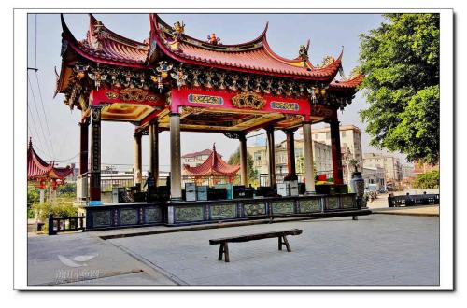
（九）、 娱乐性建筑。如乐楼、舞楼、戏台、露台、看台等
舞 榭
戏台（歌台）

Slide 32
舞榭歌台，风流总被，雨打风吹去。
辛弃疾《永遇乐·京口北固亭怀古》
明示风雨的无情,不管当年是如何的风光,如何了不得,一切繁华热闹,风流韵事,最后都是雨打风吹去，消失在茫茫的时间里,荡然无存,使人感叹唏嘘。

Slide 33
中国封建时代正统文化的经济基础是封闭保守的小农经济，而这种经济形态在建筑上的反映便是门与墙的盛行。

Slide 34
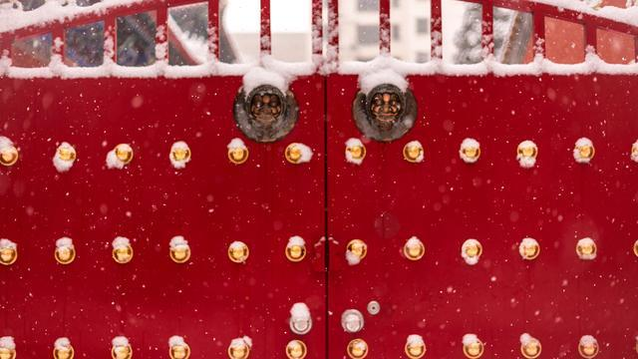
四、大门

Slide 35
1、大门的颜色
2、 大门的位置
3、大门的装饰 有狮子、门上有门钉、有铺首、 门簪（门环）

Slide 36
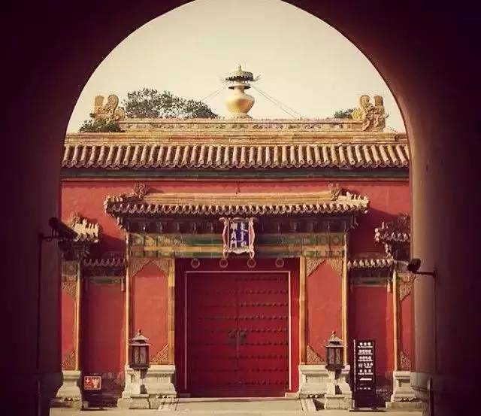
1、大门的颜色

Slide 37
在很多人眼中，“红色”已成为古代建筑颜色中的代名词，一想到古代建筑，脑海中浮现的便是金瓦红墙。我们一直很喜欢北京故宫恢弘大气的古建筑，有谁想没想过为何墙门、柱子、门窗都是红色？为何古代人如此钟爱红色？

Slide 38
我们都知道，在古代的时候，社会等级制度森严，一般体现在建筑样式和颜色上。唐代杜甫的诗句：“朱门酒肉臭，路有冻死骨”，这里的“朱门”就是指富贵人家，古代王侯贵族的府邸大门都为红色，如此代表尊贵和权威。古时候，红色最初是用来辟邪的颜色，后来随着朝代的变化，渐渐演变成吉祥、庄重之意。尤其是到了明朝时期，皇帝为“朱”姓，红色在政治及民族文化中渐渐被崇尚。

Slide 39
而后，像一些富贵人家才可以用红色刷房子、做服装，不过在当时，红色根据提取方法不同，也分为多种红，不同的等级使用不同纯度的红色。
北方的很多寺庙也是红色的，其实这个不难解释，在佛教当中 红色也是有尊贵和庄严之意的，起初汉族佛教的寺庙建筑颜色都是以黄色为主，后来随着藏传佛教传入内地后，红色渐渐代替了黄色。在藏传佛教中，红色象征勇敢和威严，所以他们将寺庙中比较重要的殿堂外墙涂成红色。

Slide 40
还有一种说法，南方的建筑色彩之所以清新淡雅，是因为南方气候温暖潮湿，植被生长繁茂，建筑素一点会更搭。而北方的古建筑如此鲜艳，是因为北方的冬天植被光秃秃的，需要些颜色方显活力，而红色与火的颜色相似，更代表生命的鲜活，所以说 这个解释也很到位啊。不论如何，红色在古代建筑当中的角色还是重中之重的，即使在今天，不少仿古建筑更是借鉴了红色的设计风格。红色也是我们的吉祥色，有句话说得好：“如果奇迹有颜色，那一定是中国红”。

Slide 41
2、 大门的位置
一般都修筑在整个院落的东南侧，以取“紫气东来”
之意，也有说法是占据八卦中的巽位，即风位，
是和风、润风吹进的位置，以引进东南风，
挡住冬天的西北风，是吉祥之位，体现“坎宅巽门”
的原则。

Slide 42
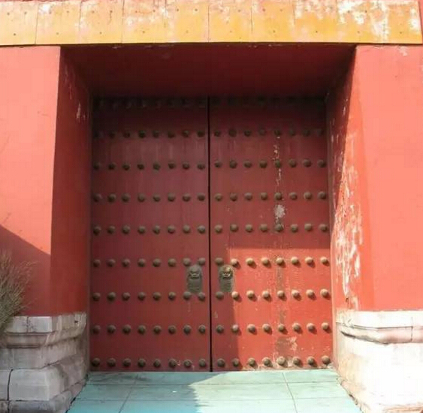
3、大门的装饰

Slide 43
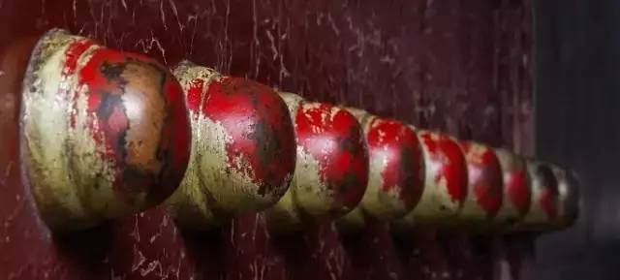
3、大门的装饰
(1)门钉
门钉是钉于大门扇外面的园形突起的装饰，是中国古建筑大门上的一种特有装饰。

Slide 44
无论是古建筑雄厚的实拼木板门，还是现代钢木大门，钉上一排排硕大的金色门钉，既显得更加禁固，又会给人另一种美的享受，也蕴藏着中国特有的文化内涵。门钉的数量和排列，在清朝以前未有规定，到了清朝则对门钉的使用有一定之规。门钉数量的决定则来自于我国古代《阴阳说》及封建的分封制度。下面我们就来了解一下门钉上的讲究：

Slide 45
皇家—纵九横九 皇家宫殿的门钉是横九路、纵九路 一共是九九（八十一）个门钉 九是阳数之极，是阳数里最大的 象征帝王最高的地位 因为帝王庙是供奉历代帝王的 所以也用九路九路

Slide 46
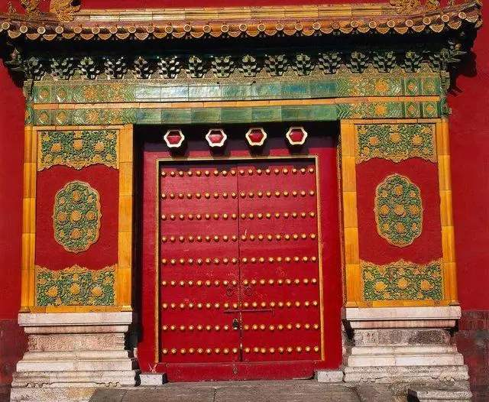

Slide 47
皇宫城门上，是九九八十一个---横九竖九 王府的门上，是七九六十三个---横九竖七 公侯，四十九---横七竖七 官员，二十五---横五竖五 老百姓家，一个都没有！所以，
老百姓被称作“白丁儿”

Slide 48
唐代王维《田家》诗：“雀乳青苔井，鸡鸣白板扉”；南宋戴复古《夜宿田家》诗：“夜扣田家白板扉”。门不施漆，原木色，“白板扉“比起朱门彩窗，自然逊色寒酸，它是农家简朴生活的写照。更有穷困得老百姓家连大门也不会有，就用枝条编织成成为柴扉。
应怜屐齿印苍苔，小扣柴扉久不开 柴门闻犬吠，风雪夜归人。
一页小小的柴扉却比雕梁画栋更能显示出田园生活的静谧和安详。 有一个成语叫蓬荜生辉。也是指房屋的简陋。

Slide 49
数目规定之外，门钉的用料也做了严格规定，除了宫门用铜制，其他门只能用铁制门钉，
在古代不仅人与人之间有等级，就连建筑也要按照其所有者的身份和地位建造。一般来说，我们把这种制度称为“中国古代建筑等级制度”。它最晚出现在周朝，一直延续到了清朝末期，共存在了两千多年，是古代最重要的制度之一。
于是，就出现了这样一个现象，当一个官府建完府第，朝廷就会派一个负责监察的官员，查门钉数目和用料。这样，建房稍有不慎就会导致犯下大罪。轻则杖责罚款，重则脑袋搬家

Slide 50
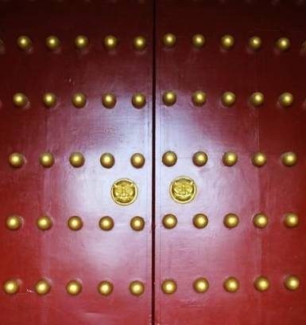
查一下有几个门钉？查一下是谁家的大门？

Slide 51
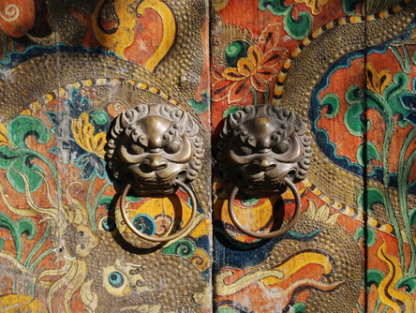
3、大门的装饰 （2）大门上的铺首（门环）
铺首是一种安装在门上作为叩门和栓门之用的装饰构件，一般由铺首和门环组成，铺首既是脸面也是门环的底座，没有铺首则门环就无所依托。

Slide 52
铺首（门环），兽首衔环之状。以金为之，称金铺；以银为之称银铺；以铜为之，称铜铺。它是兽面纹样的一种，有多种造型，嘴下衔一环，用于镶嵌在门上的装饰，一般多以金属制作，作虎、螭、龟、蛇等形。
帝王将相、达官显贵之居，用料大都是铜制鎏金，色彩光耀夺目，规格开阔大气、工艺独具匠心、制作精美绝伦，达到了登峰造极的地步，主要功能在于彰显皇家君临天下的气势。

Slide 53
这种含有驱邪意义的中国传统建筑门饰，距今已至少有两千多年的历史。它们既能实现叩门（和现在门铃的功能）和拉门（门拉手）的实用功能，又能起到装饰、美化大门门面的艺术效果，因其承载丰富的精神意义而被形象的誉为门的图腾，数千年来一直是社会地位、财富等级、权威与荣耀的象征，成为灿烂的中华文化的重要组成部分之一。

Slide 54
一扇大门，天天被人开着或者关着，它的门环不会生锈，如果一扇大门长期关闭，门环不被牵拉，会生出铜锈或者铁锈来，古人就把“门环生铜锈”比喻时光的长久或者门前的冷落。
周杰伦《青花瓷》有一句歌词，很有意境
帘外芭蕉惹骤雨，
门环惹铜绿
而我路过那江南小镇惹了你

Slide 55


Slide 56
每一件跨越历史长河有幸流传到今天的铺首，都在向我们诉说着一个个镌刻在大门上的故事。如今，在现代建筑中，铺首早已失去了其实用功能，只偶尔作为一个传统文化的元素，为现代建筑增加了几分浓郁的古韵之美，而这是远远不够的。这件起源于信仰，兼具着实用，融入了审美，最终演变成中国传统建筑大门的重要构件的铺首，其背后蕴含的历史价值和艺术价值，是今天的我们不该忘记的。

Slide 57
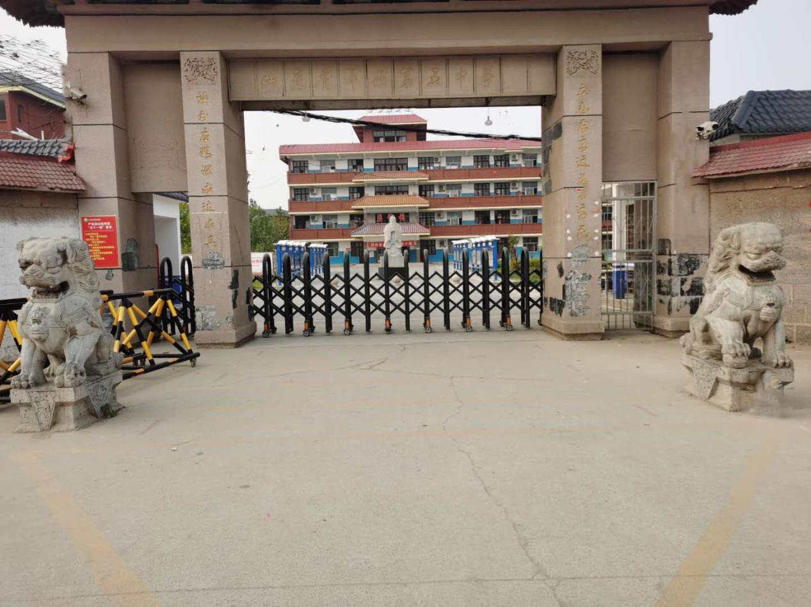
郭村镇单县老五中大门

Slide 58
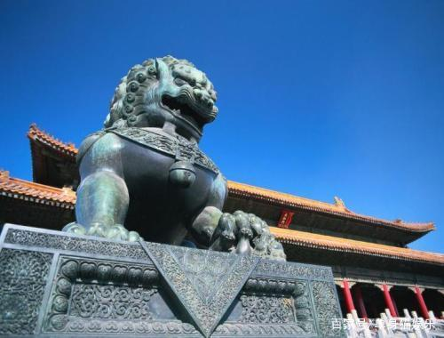
北京故宫太和门

Slide 59
3、大门的装饰
（3）门前的石狮子
为什么放狮子？有哪些学问呢？

Slide 60
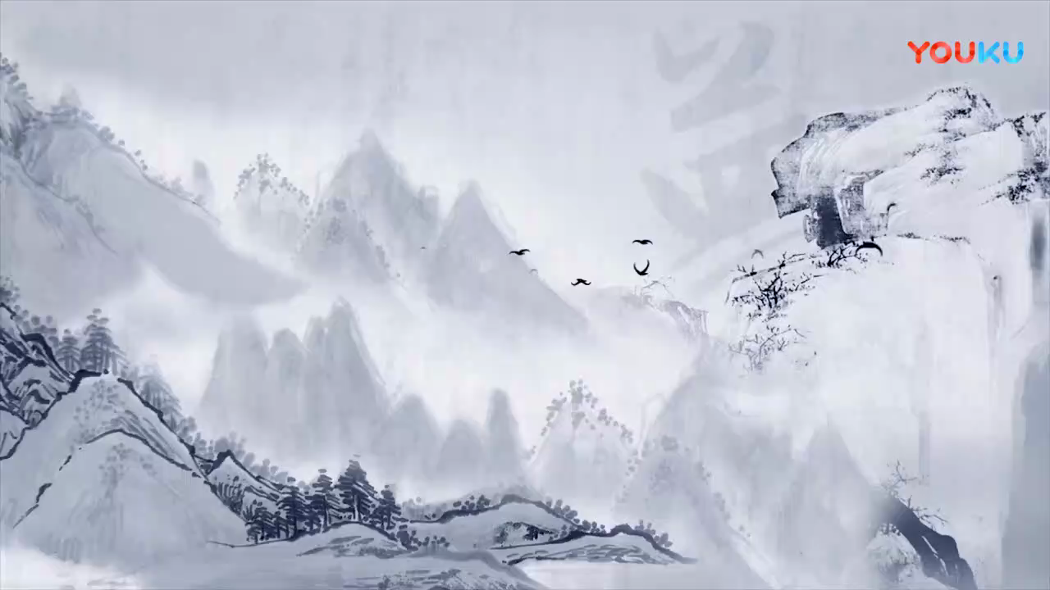

Slide 61
古代大门前成对的石狮一般都是左雄右雌，以人从大门里出来的方向为参照，依据是中国传统男左女右的阴阳哲学。
放在门口左侧的雄狮一般都雕成右前爪玩弄绣球（也有雕成张着嘴的）；门口右侧雌狮则雕成左前爪抚摸幼狮（也有雕成闭着嘴的）。可以从狮子爪下的东西来辨别：如果爪下为球，象征着统一寰宇和无上权力，为雄狮。爪下踩着幼狮，象征着子孙绵延，是雌狮。

Slide 62
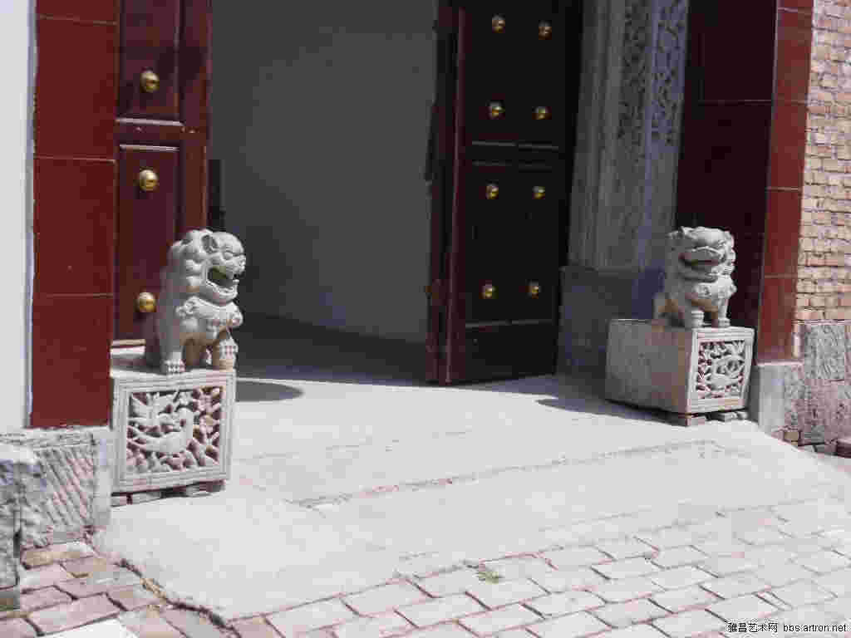
大家看看这一对狮子摆放有什么问题么？

Slide 63
在古代等级森严，石狮子开始的使用也是有限制的，石狮子的等级就是在鬃毛上。石狮子的鬃毛数量和等级是有着严格的规定的。比如皇家的石狮子一般鬃毛有四十五个卷毛，故宫的六对石狮子当中，太和门的石狮子的鬃毛最大，最漂亮，因为太和门是故宫最大的宫门。
北京故宫太和门

Slide 64
门前为什么不用石老虎？
是因为老虎在古代是一种凶兽，象征着战争，住宅前是不能摆老虎的。而且，大家都知道，我们古人形容将士骁勇善战，都会用虎将这一词，兵符也都叫做虎符，所以说这象征着战争，不可以被随意摆在门前。老虎表示战争和动荡，和人们祈求的和谐平安相违背。

Slide 65
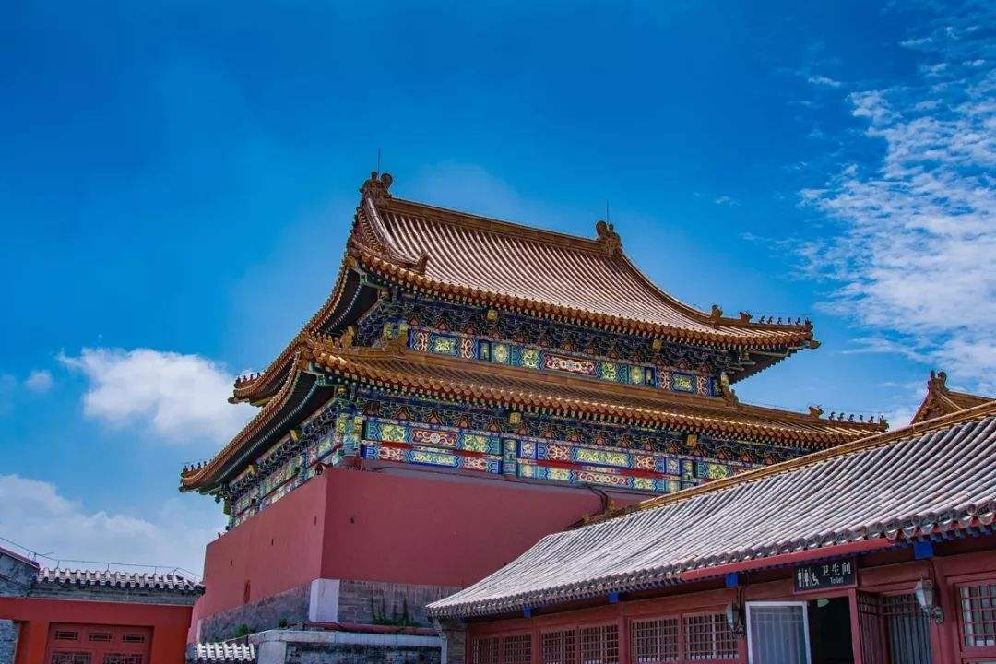
故 宫

Slide 66
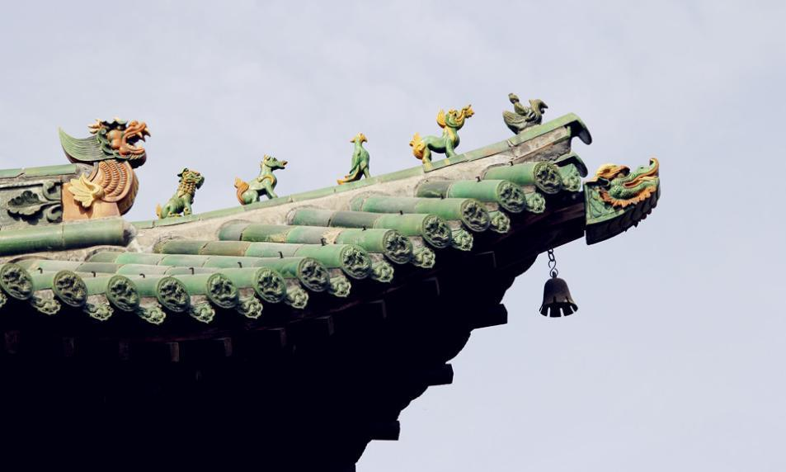
仔细看看屋脊上有什么东西存在？
许多动物
这些小动物有专门的名字叫----吻兽

Slide 67
五、吻兽
1、关于吻兽的来历 这要从中华民族龙的文化说起。龙是中华民族发祥和文化开端的象征；炎黄子孙崇拜的图腾；龙所具有的那种威武奋发、勇往直前和所向披靡、无所畏惧的精神，正是中华民族理想的象征和化身。可以说，文化涉及到哪里，龙文化就延伸到哪里。因此，在古建筑中更少不了龙的文化。而这些吻兽正是龙的各种变形。

Slide 68
吻兽排列有着严格的规定，按照建筑等级的高低而有数量的不同，最多的是故宫太和殿上的装饰。这在中国宫殿建筑史上是独一无二的，显示了至高无上的重要地位。在其它古建筑上一般最多使用九个走兽。这里有严格的等级界限，只有金銮宝殿（太和殿）才能十样齐全。中和殿、保和殿都是九个。其它殿上的小兽按级递减。天安门上也是九个小兽。

Slide 69
屋顶上最高的屋脊叫正脊。在正脊的两头各有一个龙头，名叫鸱（chi)吻，老百姓称为"吞脊兽"。由于古代最主要建筑材料都是木料和油漆，易发生火灾。传说这种吻兽，它属水，能激浪成雨，把它放在屋脊上可以当作灭火消灾的"镇物"。那么、下面的小动物都叫什么呢？

Slide 70
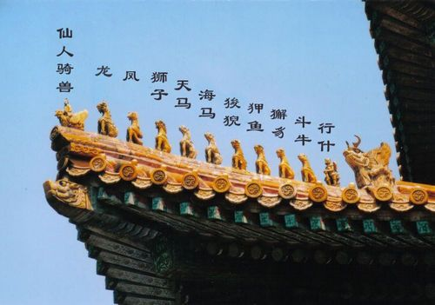
从前到后，最前面的领队是一个骑凤仙人，然后依次为：龙、凤、狮子、天马、海马、狻猊（suan ni)、狎(xia)鱼、獬豸（xie zhi)、斗牛、行什，共计10只。加上正脊上的吞脊兽，屋脊上共有12个动物。

Slide 71
骑凤仙人：绝处逢生、逢凶化吉的象征意义。
龙、凤：龙凤呈祥、吉祥安康
狮子：权势、威武的象征
"天马：天马行空，独往独来 象征独尊
海马：智慧与威德通天入海，畅达四方。聪明智慧
狻猊：古书中与狮子同类的猛兽，象征威猛英勇镇灾降恶
狎鱼：海中异兽，兴云作雨，灭火防灾、象征平安

Slide 72
獬豸： 双目明亮有神，额上一角，俗称独角兽。它怒目圆睁，能辨是非曲直，能识善恶忠奸，公正的象征，是司法“正大光明” “清平公正”“光明天下”的象征
斗牛：一种虬龙，吞云雾，出清明，象征头脑清醒
行什：排行第十。为六耳猕猴形状、是善聆听，能察理，知前后，明万物。这也符合太和殿（金銮殿）的政治需要。

Slide 73
这些龙的同族子孙们，个个生气勃勃，姿态万千。愚顽中透出一股难以言喻的灵气，似乎它们不是人工意造，原本就是大自然中某种动物脱模而出。这些吻兽如同守护神一样，忠实地挺立在各自的岗位上，沉默而威严。几百年的风吹雨打没有改变它们的神韵。只有厚厚的苍苔诉说着岁月漫漫，这些精美的建筑装饰，以它高超的艺术魅力和独有的文物价值留芳于世，供后人学习、研究、欣赏。正如梁启超之子、著名建筑学家梁思成评价道："使本来极无趣笨拙的实际部分，成为整个建筑物美丽的冠冕"。

Slide 74
下面还有屋顶的学问、建筑命名的学问；建筑史上的奇迹---赵州桥、五台山悬空寺、长江观音阁。自己也可以去寻找答案，丰富自己知识的同时来感悟中华民族文化的源远流长和博大精深。 有关详情如何，且听下回分解。

Slide 75
谢谢大家！

